Slide 1
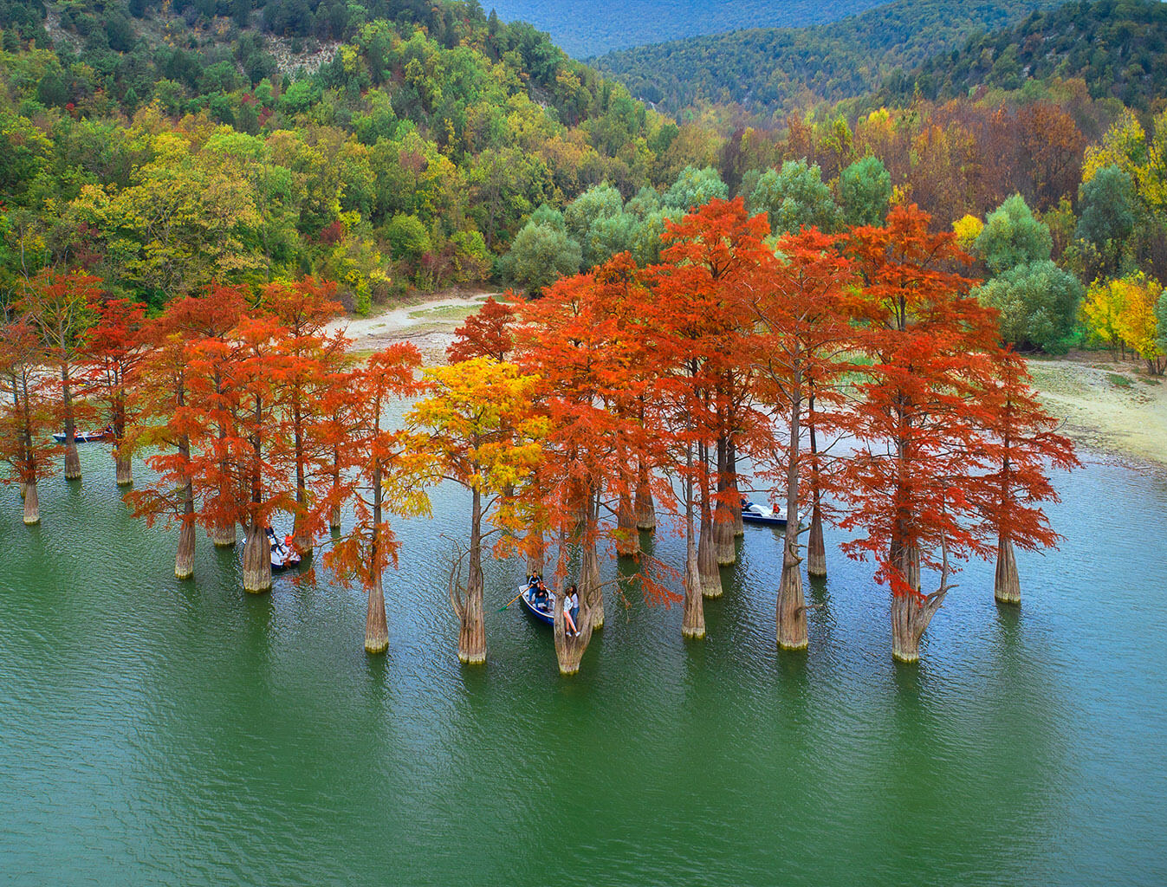
Экологический час «И вечная природы красота»
МБУК «Анапская ЦБС»
Юровская детская сельская библиотека-музей-филиал №19

Slide 2
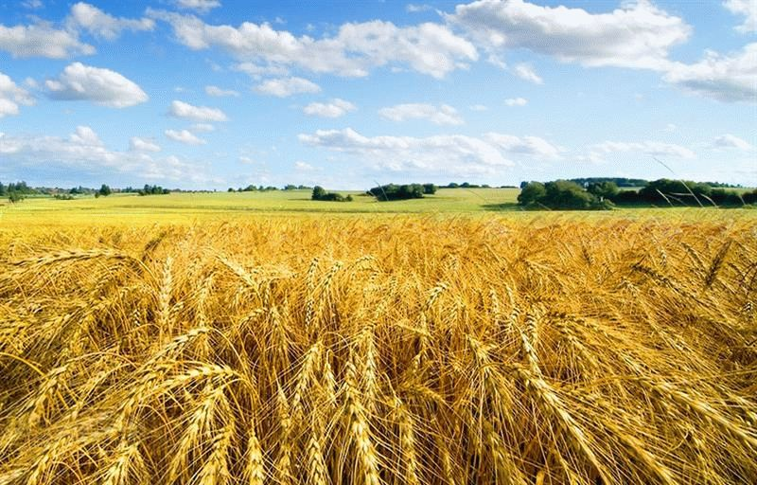
Краснодарский край...
Леонид Горемыкин
Дивный Краснодарский край!
Житница России.
Твои бескрайние поля как на море мили.

Slide 3
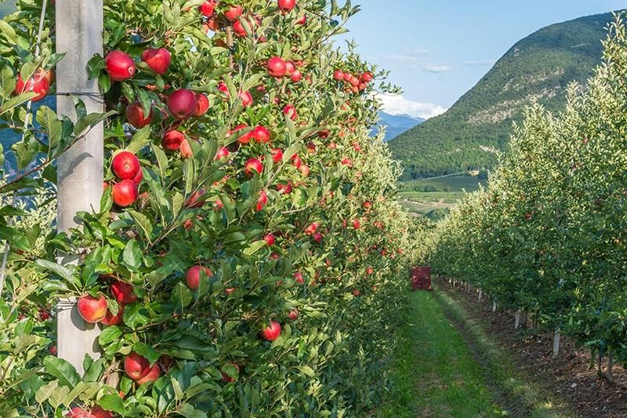
Здесь под небом голубым райский
сад цветущий,
В поле колосится хлеб, зрелый и
. насущный.

Slide 4
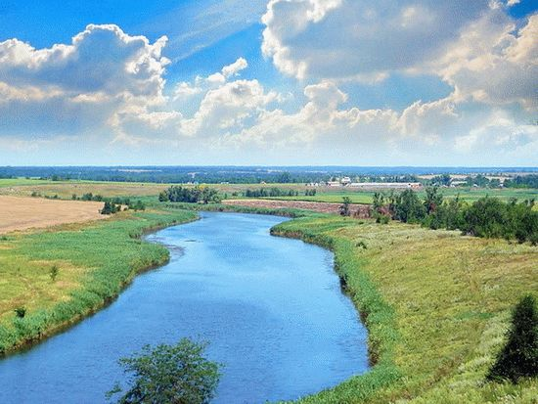
По Кубани по реке хутора
гнездятся,
Солнца нежные лучи в той реке
резвятся.

Slide 5
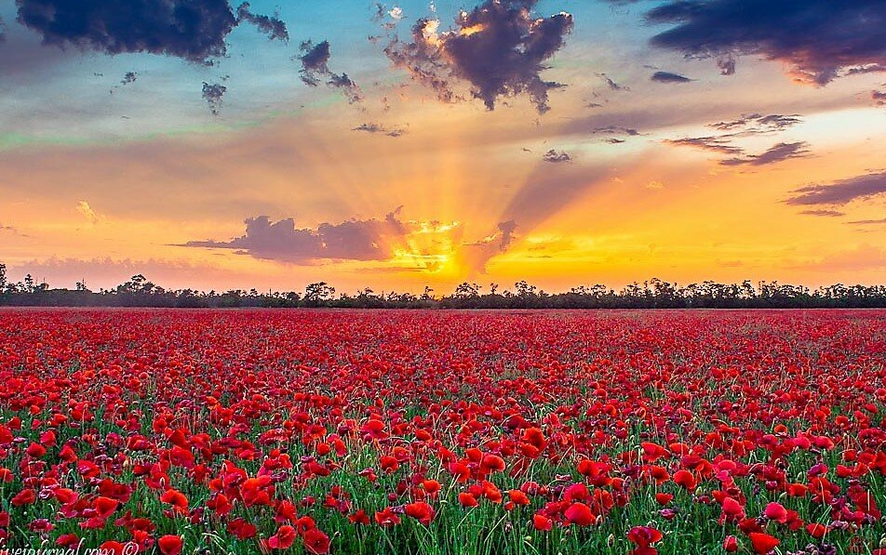
Рыбаки блесну кидают в плавное
течение,
Солнцем одаренный край!
Божье сотворение.

Slide 6
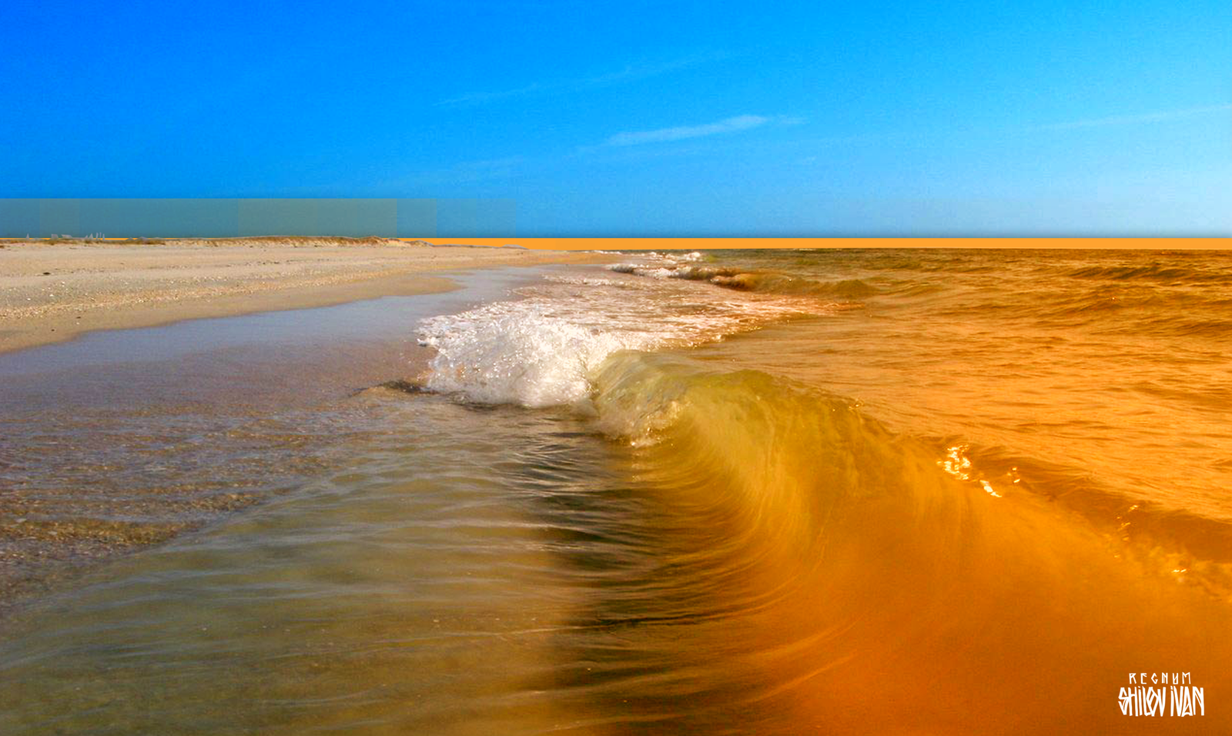
Знать по щедрости Творца,
природа одарила,
Нивы реки и моря всё в одном
вместила.

Slide 7
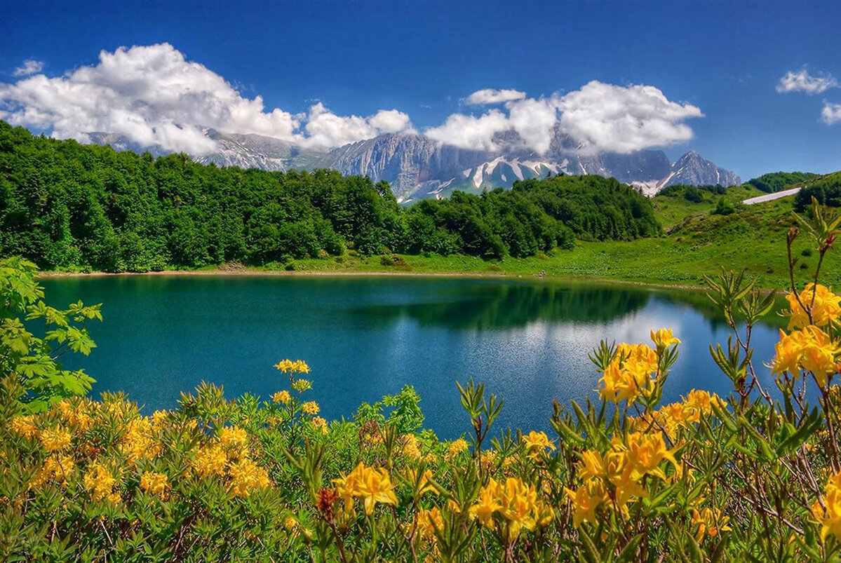
Люди едут отдыхать сюда
со всей России,
Ах какая благодать, край ты
сердцу милый.

Slide 8
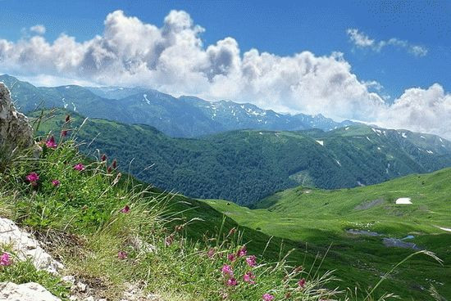
Есть под небом чудный рай - это
Краснодарский край!

Slide 9


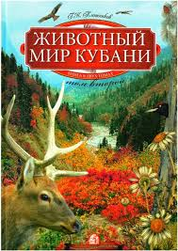



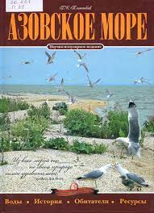

Подготовила : гл.библиотекарь И.А.Матюшова

